Slide 1
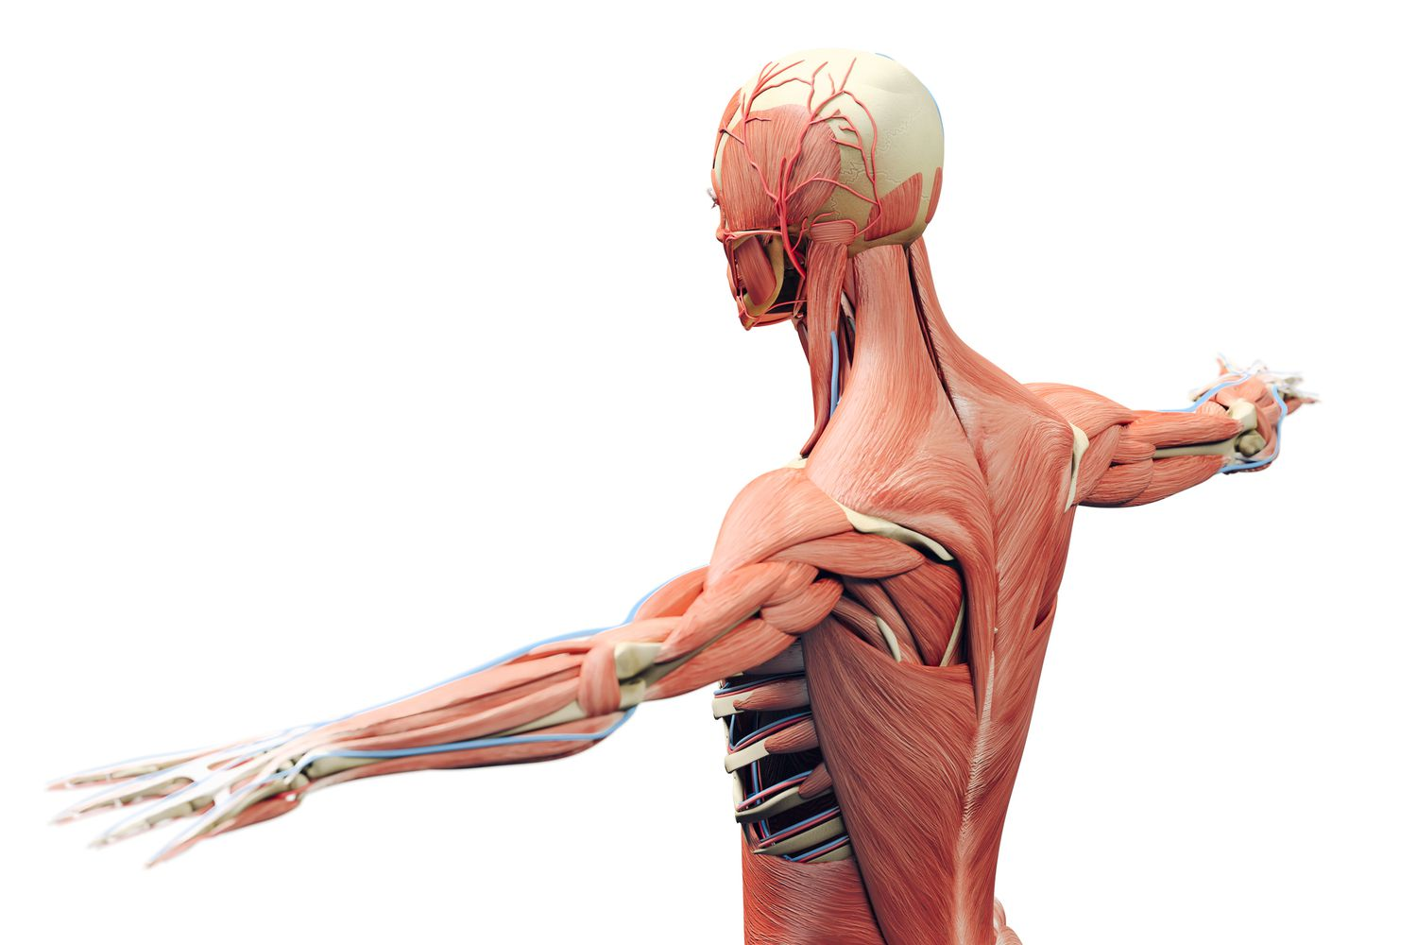
SISTEM TULANG DAN OTOT
Rosly Zunaedi, S.Kep., Ns., M.Kep.

Slide 2
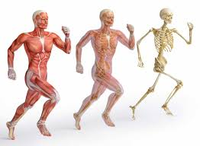
PENDAHULUAN
Manusia dapat bergerak berkat adanya hubungan antara beberapa bagian dalam organ tubuh, diantaranya tulang, sendi, otot, dan syaraf

Slide 3
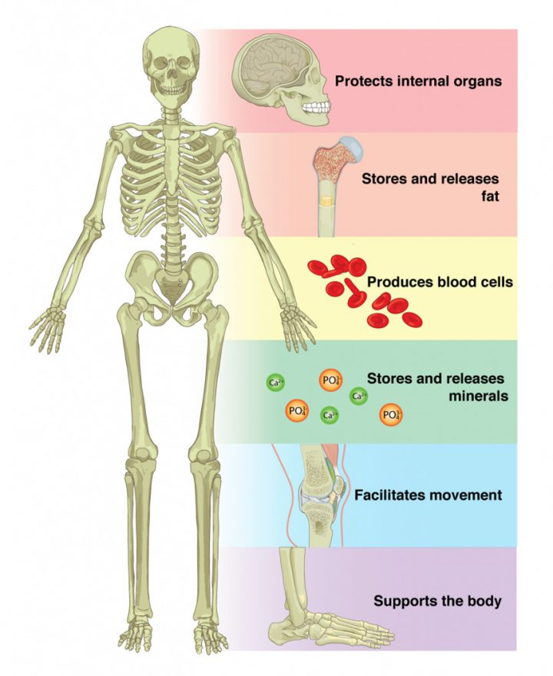
PENDAHULUAN
Manusia terlahir dengan 300 tulang. Namun seiring dengan bertambahnya usia, beberapa tulang menyatu, sehingga saat dewasa menjadi terdapat 206 tulang di dalam tubuh manusia. Setiap tulang berperan penting agar semua mekanisme tubuh berfungsi dengan baik.
Sistem rangka manusia adalah rangkaian tulang yang memberikan manusia bentuk, struktur, gerak, dan perlindungan.

Slide 4
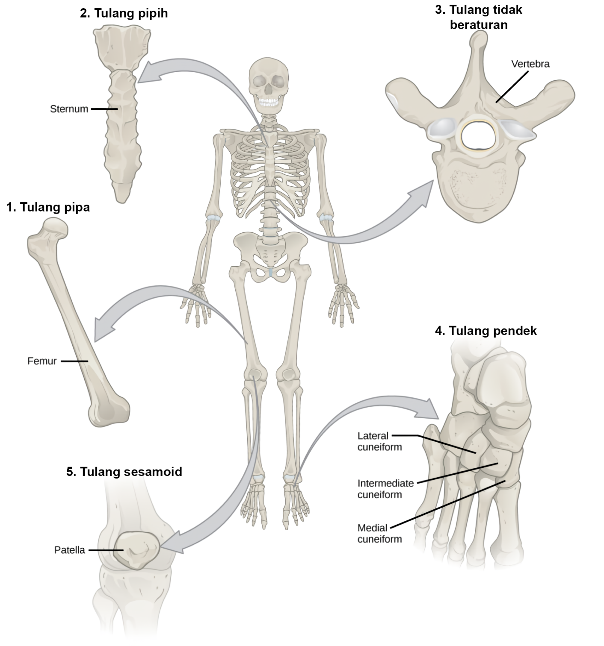
KLASIFIKASI TULANG
Tulang panjang (long bone),
Tulang pipih (flat bone),
Tulang ireguler (irregular bone), dan
Tulang pendek/talus (short bone).
Tulang sesamoid

Slide 5
FUNGSI TULANG
Penyokong (support)
Tulang adalah organ yang membentuk kerangka dalam tubuh, berfungsi seperti rangka/rusuk, baja, dan beton penguat yang menyokong tubuh serta tempat melekatnya organ-organ lunak.

Slide 6
FUNGSI TULANG
Perlindungan (protection)
Tulang melindungi organ-organ tubuh yang lunak. Contohnya, tulang tengkorak yang melindungi otak, bola mata atau tulang rusuk yang melindungi jantung dan paru-paru.

Slide 7
FUNGSI TULANG
Pergerakan (movement)
Tulang difungsikan sebagai pengungkit oleh otot yang menyebabkan tubuh dapat bergerak. Otot-otot ini melekat pada otot dengan bantuan tendon, pergerakan tulang juga disokong oleh sendi yang membuat tulang dapat bergerak dengan gesekan yang minimal.

Slide 8
FUNGSI TULANG
Penyimpanan (storage
Sumsum tulang (bone marrow) adalah tempat bagi penyimpanan mineral, yaitu kalsium yang umumnya disimpan dalam bentuk garam kalsium dan sejumlah kecil ion Ca 2+ serta fosfor.
Selain itu, tulang juga merupakan tempat penyimpanan lemak ketiga terbesar disamping lemak perut dan lemak visceral.

Slide 9
FUNGSI TULANG
Pembentukan sel darah
Pembentukan sel darah atau disebut juga hematopoiesis, terjadi di bagian sumsum tulang-tulang tertentu. Proses ini menghasilkan berbagai macam jenis darah dan sel sumsum tulang yang disebut sebagai eritrosit, platelet, granulosit, limfosit, dan monosit.

Slide 10
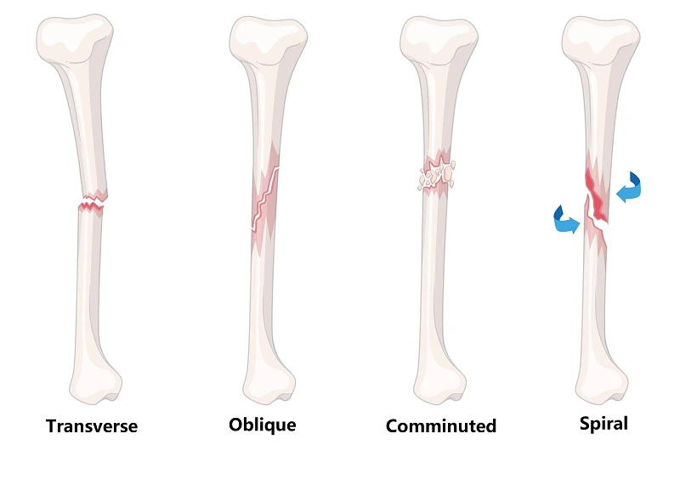
Gangguan dan kelaian pada tulang
Fraktur : Fraktur merupakan kerusakan tulang bias berupa retak atau patah sehingga memengaruhi fungsinya.

Slide 11
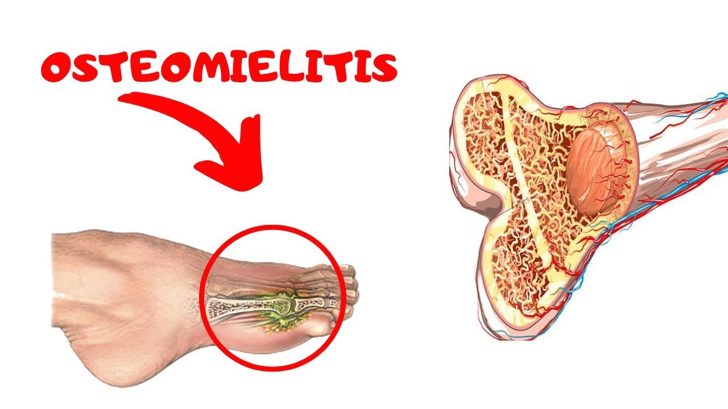
Osteomielitis : Osteomielitis adalah infeksi pada tulang. Infeksi bisa terjadi karena adanya infeksi pada bagian tubuh lain yang menyerang tulang, atau karena komplikasi dari operasi.

Slide 12
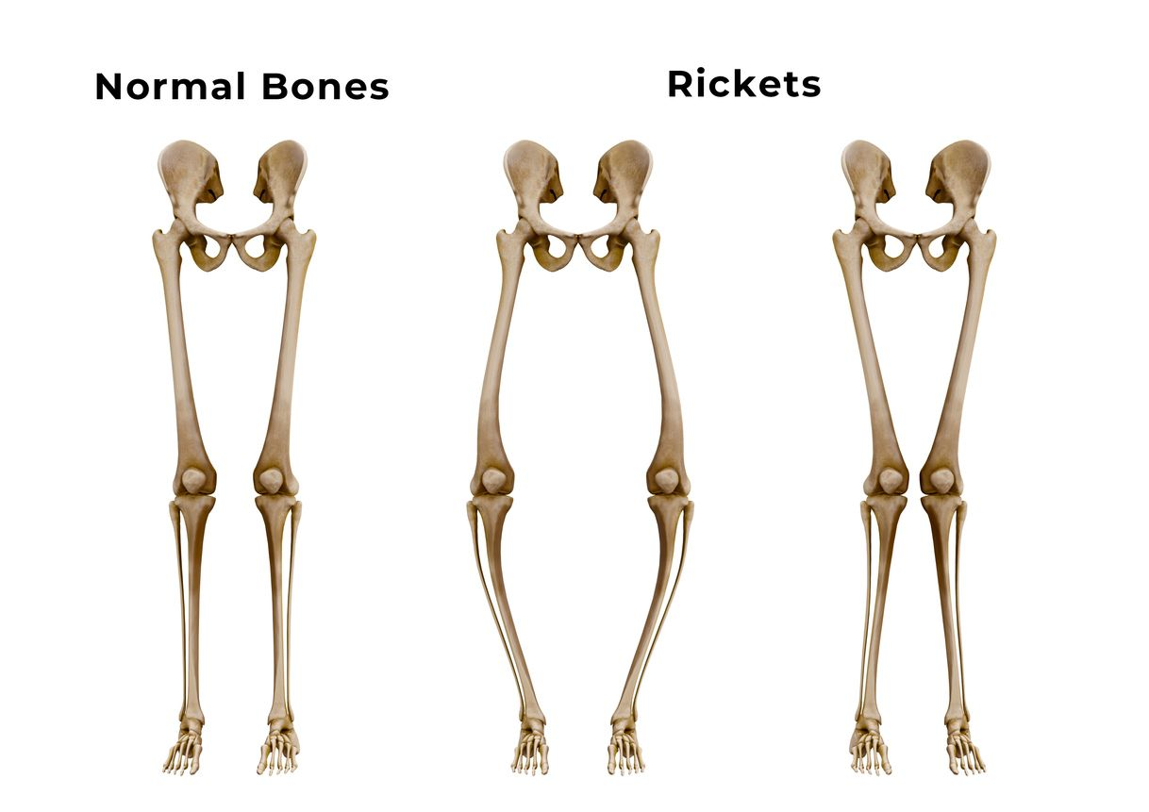
Rakitis : Rakitis merupakan pertumbuhan abnormal pada anak yang disebabkan kekurangan vitamin D.

Slide 13
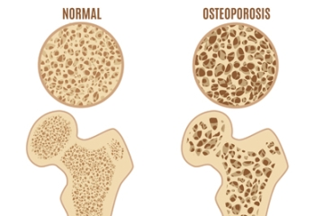
Osteoporosis : Osteoporosis lebih mengancam wanita karena jumlah sel tulang wanita lebih sedikit daripada pria. Menopause juga berperan dalam meningkatnya risiko terkena osteoporosis.

Slide 14

SISTEM OTOT

